Slide 1
Proposal Konsultasi
Masukkan teks Anda di sini.

Slide 2
Daftar Isi
Ringkasan
Masalah yang akan diselesaikan
Tujuan project
Tren pasar
Analisis tren
Target audiens
Usulan solusi
Proses
Hasil kerja
Visi
Tim

Slide 3
Pendahuluan
Alumni adalah aset berharga bagi institusi karena mereka tidak hanya mencerminkan keberhasilan lembaga pendidikan, tetapi juga dapat menjadi mitra dalam pengembangan institusi dan membantu kesuksesan calon mahasiswa di masa depan.
Politeknik LP3I Makassar belum memiliki sistem informasi alumni & informasi lowongan kerja yang terpusat.
Hal ini menyulitkan alumni yang sedang mencari pekerjaan yang sesuai dengan keahlian dan minat mereka.
Oleh karena itu, dibutuhkan sistem informasi alumni yang handal, terintegrasi, dan user-friendly untuk mengatasi masalah ini. Dengan adanya sistem informasi alumni yang efektif, Politeknik LP3I Makassar akan mampu menjalin hubungan yang lebih kuat dengan para alumni, meningkatkan kolaborasi dan keterlibatan mereka dalam pengembangan institusi, serta memfasilitasi pencarian lowongan kerja yang relevan bagi para alumni.

Slide 4
Pokok Masalah
Bagaimana membuat suatu wadah yang dapat merekam data yang terkait alumni Politeknik Informatika Nasional
Bagaimana cara mempermudah alumni dalam memberikan dan mencari informasi yang menyebabkan kurangnya efektivitas dan produktivitas alumni dan pihak politeknik Informatika Nasional dalam mengelola informasi
1
3
2
Bagaimana cara menyimpan data informasi alumni yang komputerisasi agar tersimpan secara terstruktur

Slide 5
Tujuan Penelitian
Membuat website sebagai media interaksi alumni sehingga dapat berkomunikasi dengan baik dan saling bertukar informasi.
1
2
Mempermudah Pihak Politeknik Informatika Nasional untuk memperoleh informasi terkait dengan data alumni, guna meningkatkan efektivitas dan produktivitas alumni dan pihak kampus dalam mengelola informasi

Slide 6
Metode Penelitian
Membuat website sebagai media interaksi alumni sehingga dapat berkomunikasi dengan baik dan saling bertukar informasi.
1
2
Mempermudah Pihak Politeknik Informatika Nasional untuk memperoleh informasi terkait dengan data alumni, guna meningkatkan efektivitas dan produktivitas alumni dan pihak kampus dalam mengelola informasi

Slide 7
Tujuan project
Masukkan teks Anda di sini Masukkan teks Anda di sini Masukkan teks Anda di sini Masukkan teks Anda di sini Masukkan teks Anda di sini.

Slide 8
Memahami pasar

Slide 9


Tren pasar
01
Masukkan teks Anda di sini Masukkan teks Anda di sini Masukkan teks Anda di sini Masukkan teks Anda di sini. Masukkan teks Anda di sini Masukkan teks Anda di sini.
Implikasi Klien:
Masukkan teks Anda di sini Masukkan teks Anda di sini Masukkan teks Anda di sini Masukkan teks Anda di sini Masukkan teks Anda di sini Masukkan teks Anda di sini Masukkan teks Anda di sini Masukkan teks Anda di sini.
TIPS CEPAT
Cobalah mengklik kanan pada foto dan gunakan "Ganti Foto" untuk menampilkan foto Anda sendiri.

Slide 10

Tren pasar
02
Masukkan teks Anda di sini Masukkan teks Anda di sini Masukkan teks Anda di sini Masukkan teks Anda di sini. Masukkan teks Anda di sini Masukkan teks Anda di sini.
Implikasi Klien:
Masukkan teks Anda di sini Masukkan teks Anda di sini Masukkan teks Anda di sini Masukkan teks Anda di sini Masukkan teks Anda di sini Masukkan teks Anda di sini Masukkan teks Anda di sini Masukkan teks Anda di sini.

Slide 11
Analisis tren
Masukkan teks Anda di sini Masukkan teks Anda di sini Masukkan teks Anda di sini Masukkan teks Anda di sini Masukkan teks Anda di sini Masukkan teks Anda di sini Masukkan teks Anda di sini Masukkan teks Anda di sini Masukkan teks Anda di sini Masukkan teks Anda di sini Masukkan teks Anda di sini Masukkan teks Anda di sini.
100
80
60
40
20
0
Jan
Feb
Mar
Apr
Mei
Jun
Jul
Agt
Sept
Okt
Nov
Des
Tren 01
Tren 02

Slide 12
Masukkan teks Anda di sini Masukkan teks Anda di sini Masukkan teks Anda di sini Masukkan teks Anda di sini Masukkan teks Anda di sini Masukkan teks Anda di sini Masukkan teks Anda di sini Masukkan teks Anda di sini Masukkan teks Anda di sini Masukkan teks Anda di sini Masukkan teks Anda di sini Masukkan teks Anda di sini Masukkan teks Anda di sini Masukkan teks Anda di sini.
Tren 01
75%
Masukkan teks Anda di sini Masukkan teks Anda di sini Masukkan teks Anda di sini.
Tren 02
53%
Masukkan teks Anda di sini Masukkan teks Anda di sini Masukkan teks Anda di sini.

Slide 13
Metode Penelitian
01 | Masukkan teks Anda di sini
02 | Masukkan teks Anda di sini Masukkan teks Anda di sini
03 | Masukkan teks Anda di sini Masukkan teks Anda di sini
04 | Masukkan teks Anda di sini Masukkan teks Anda di sini
05 | Masukkan teks Anda di sini

Slide 14
Usulan solusi
Masukkan teks Anda di sini Masukkan teks Anda di sini Masukkan teks Anda di sini Masukkan teks Anda di sini Masukkan teks Anda di sini.

Slide 15



Proses
Masukkan teks Anda di sini
Masukkan teks Anda di sini
Masukkan teks Anda di sini
01
03
Masukkan teks Anda di sini Masukkan teks Anda di sini Masukkan teks Anda di sini Masukkan teks Anda di sini.
02
Masukkan teks Anda di sini Masukkan teks Anda di sini Masukkan teks Anda di sini Masukkan teks Anda di sini.
Masukkan teks Anda di sini Masukkan teks Anda di sini Masukkan teks Anda di sini Masukkan teks Anda di sini.

Slide 16
Hasil kerja
Masukkan teks Anda di sini Masukkan teks Anda di sini Masukkan teks Anda di sini Masukkan teks Anda di sini Masukkan teks Anda di sini Masukkan teks Anda di sini Masukkan teks Anda di sini Masukkan teks Anda di sini Masukkan teks Anda di sini Masukkan teks Anda di sini Masukkan teks Anda di sini Masukkan teks Anda di sini.
Masukkan teks Anda di sini
Masukkan teks Anda di sini
Masukkan teks Anda di sini
45K
690K
100K
Masukkan teks Anda di sini Masukkan teks Anda di sini
Masukkan teks Anda di sini Masukkan teks Anda di sini
Masukkan teks Anda di sini Masukkan teks Anda di sini Masukkan teks Anda di sini

Slide 17

Visi
Masukkan teks Anda di sini
Masukkan teks Anda di sini
Masukkan teks Anda di sini
Masukkan teks Anda di sini
Masukkan teks Anda di sini
Masukkan teks Anda di sini Masukkan teks Anda di sini Masukkan teks Anda di sini Masukkan teks Anda di sini Masukkan teks Anda di sini.
Masukkan teks Anda di sini Masukkan teks Anda di sini Masukkan teks Anda di sini Masukkan teks Anda di sini Masukkan teks Anda di sini.
Masukkan teks Anda di sini Masukkan teks Anda di sini Masukkan teks Anda di sini Masukkan teks Anda di sini Masukkan teks Anda di sini.
20XX
20XX
20XX
20XX
20XX
Masukkan teks Anda di sini Masukkan teks Anda di sini Masukkan teks Anda di sini Masukkan teks Anda di sini Masukkan teks Anda di sini.
Masukkan teks Anda di sini Masukkan teks Anda di sini Masukkan teks Anda di sini Masukkan teks Anda di sini Masukkan teks Anda di sini.

Slide 18

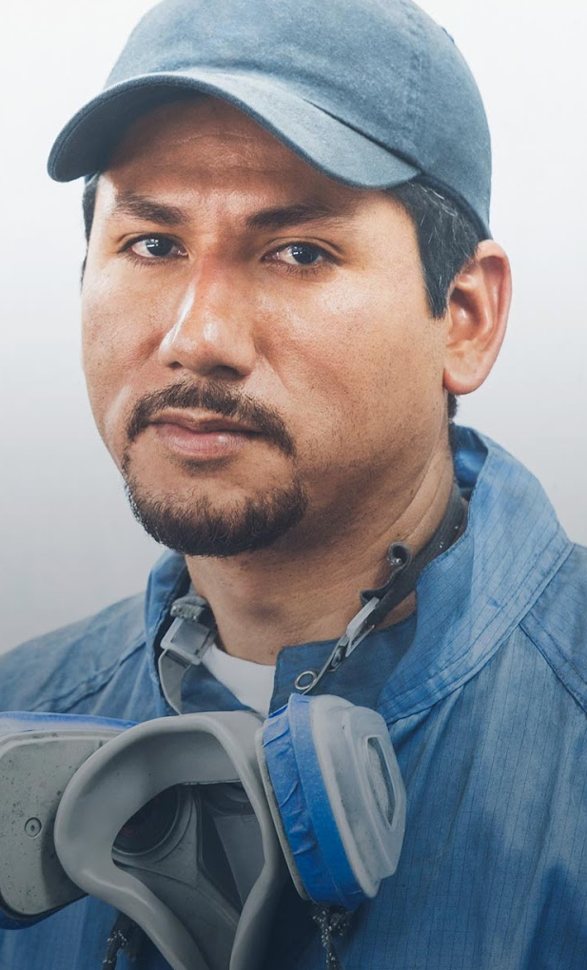

Tim
Masukkan teks Anda di sini Masukkan teks Anda di sini Masukkan teks Anda di sini Masukkan teks Anda di sini. Masukkan teks Anda di sini Masukkan teks Anda di sini.
CEO
CFO
Direktur Penjualan
Nama Orang
Nama Orang
Nama Orang

Slide 19

Nama Orang
CEO
Masukkan teks Anda di sini Masukkan teks Anda di sini Masukkan teks Anda di sini Masukkan teks Anda di sini Masukkan teks Anda di sini Masukkan teks Anda di sini.
Keterampilan A
90%
Keterampilan B
85%
Keterampilan C
83%
Keterampilan D
65%

Slide 20
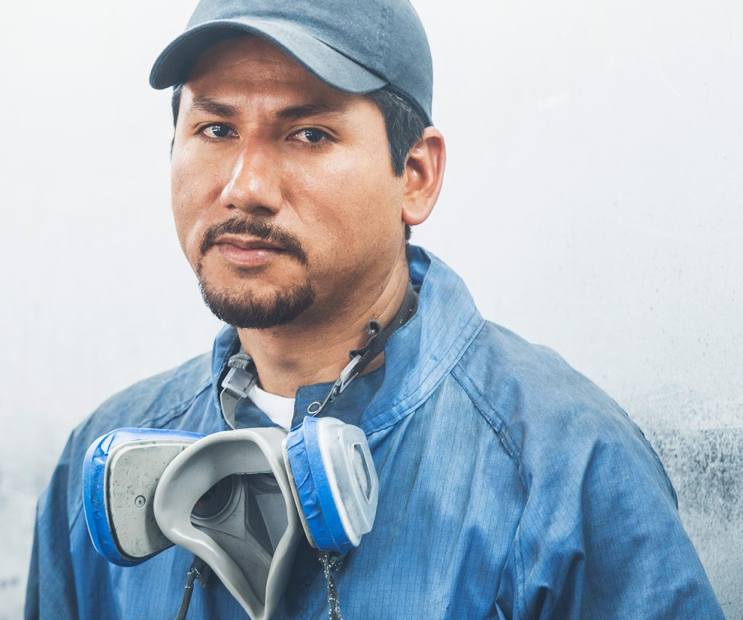
Nama Orang
CFO
Masukkan teks Anda di sini Masukkan teks Anda di sini Masukkan teks Anda di sini Masukkan teks Anda di sini Masukkan teks Anda di sini Masukkan teks Anda di sini.
Keterampilan A
90%
Keterampilan B
85%
Keterampilan C
83%
Keterampilan D
65%

Slide 21

Nama Orang
Direktur Penjualan
Masukkan teks Anda di sini Masukkan teks Anda di sini Masukkan teks Anda di sini Masukkan teks Anda di sini Masukkan teks Anda di sini Masukkan teks Anda di sini.
Keterampilan A
90%
Keterampilan B
85%
Keterampilan C
83%
Keterampilan D
65%

Slide 22
Terima kasih.

